Slide 1


Levantamento de requisitos
Fazenda de Café

Slide 2
Levantamento de requisitos
Estudar o cenário
01
Entender as necessidades
02
Pensar em uma solução
03

Slide 3
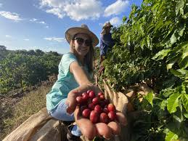
A fazenda
Anna é proprietária de uma fazenda de café no interior de Minas. A fazenda produz e exporta café para vários países da América Latina, América do Norte e Europa. Atualmente Anna conta apenas com a comercialização do café que produz na sua fazenda.

Slide 4
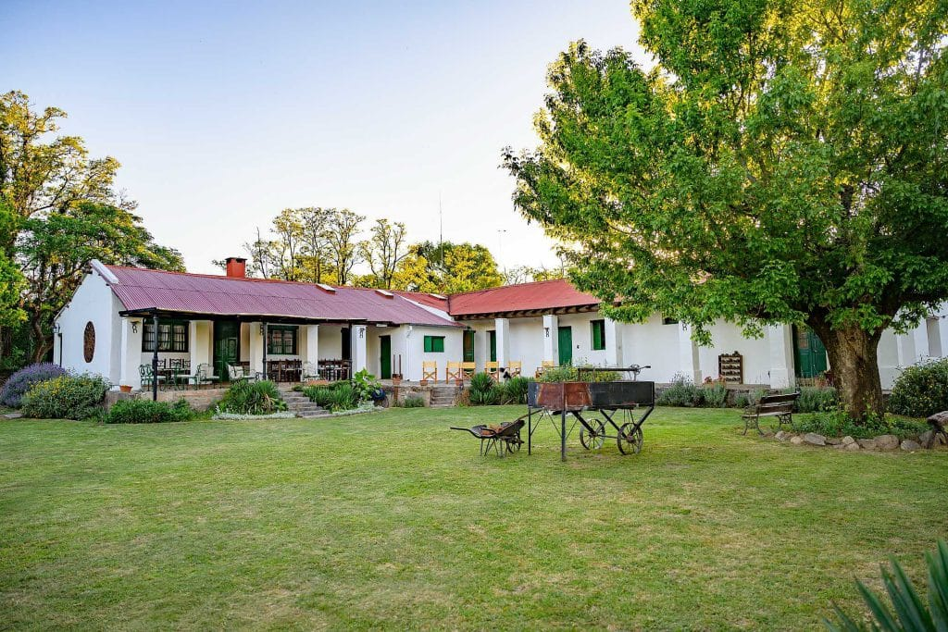

O restaurante
Anna iniciou uma expansão nos seus negócios, construindo na fazenda um restaurante que vai ter como carro chefe nas suas receitas, o café produzido na fazenda.

Slide 5
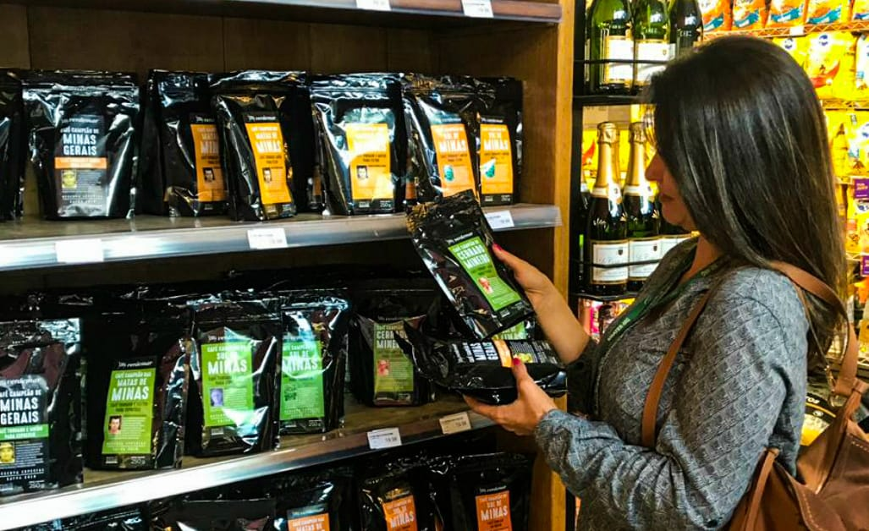

A rede de lojas
Além do restaurante, Anna iniciou uma rede de lojas com cafetaria em anexo, para vender seu café diretamente para o consumidor final.
As lojas contam com café em grãos, café em pó e diversos produtos relacionados ao consumo de café, como prensa francesa.

Slide 6
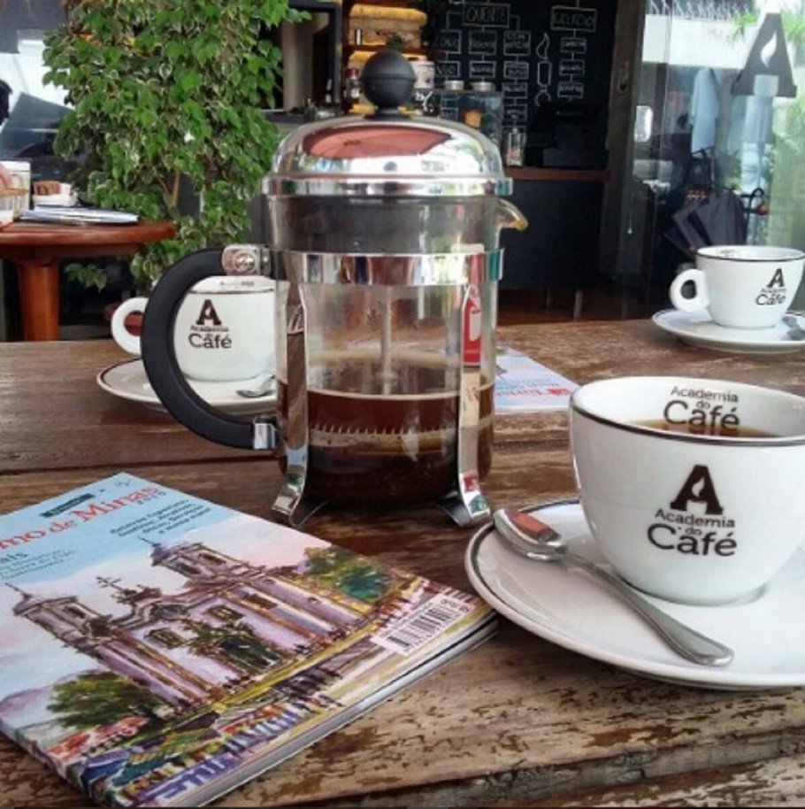

As cafeterias
As cafeterias servem um delicioso café acompanhado de tortas e salgados.

Slide 7
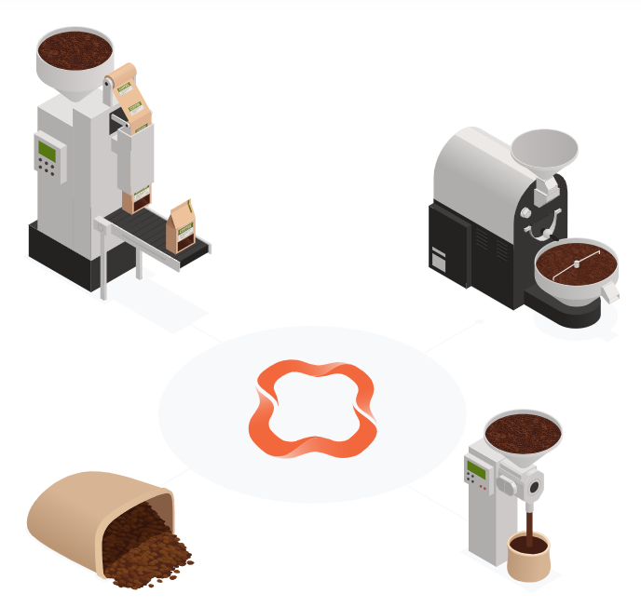
Software
Com a expansão dos negócios, Anna precisou informatizar todo esse processo de produção e venda, para isso procurou uma empresa desenvolvedora de software, para que desenvolvesse um produto, no qual Anna, pudesse gerenciar todo seu negócio.

Slide 8
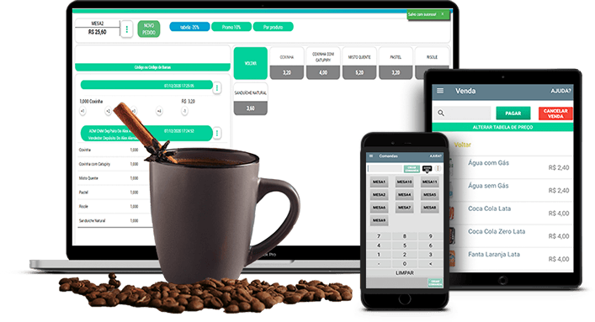
Necessidades
Anna deseja ter o gerenciamento do seu negócio, na “palma da sua mão”. Ela precisa de um produto de software que ela possa acessar pelo notebook (web), tablets e celular. Ainda precisa que seus gerentes também tenham acesso em qualquer lugar da fazenda, restaurante, lojas e cafeterias.

Slide 9


Levantamento inicial de requisitos
A equipe responsável pelo levantamento de requisitos, iniciou num primeiro momento, uma entrevista, agendando uma reunião com Anna e em seguida outras reuniões com seus gestores.

Slide 10
Atividade
1. Com base na etapa de levantamento de requisitos, DESCREVA COMO esta etapa deverá ser trabalhada para o desenvolvimento de software adequado à este cenário?
Exemplo:
Levantamento de requisitos: Iremos conversar com a proprietária da fazenda (cliente), para melhor entendimento do processo de negócio... (em torno de um parágrafo)
2. Quais requisitos é possível identificar no cenário apresentado?
Exemplo:
Cadastrar produtos
Cadastrar rede de lojas

Slide 11
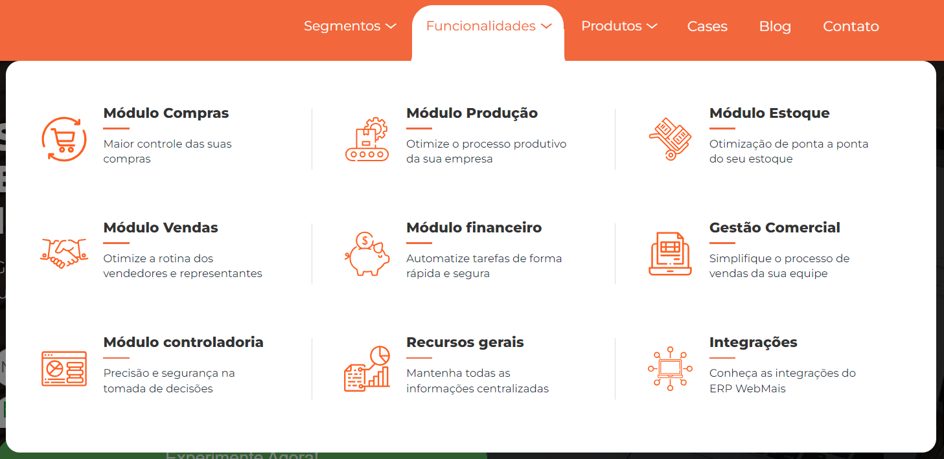
Atividade
Em grupos de 3 a 4 pessoas
Preparar apresentação
As apresentações serão por ordem de sorteio
Apresentações na próxima aula*
Vale até 0,25 (extra – na média do bimestre)
* O grupo sorteado que não apresentar terá desconto de 0,25 na média.
* Todos da equipe devem apresentar.

